Slide 1
共和党環境部会（第一回）
2020年3月31日
鳩山友紀夫

Slide 2
Second World Sustainable Development Forum March 5-7,2020 Durango, Mexico
趣旨：今世紀末までの地球温暖化を1.5℃以下に抑えるための行動を促すためのフォーラム
提唱者：パチャウリ博士（インド人、アル・ゴアと同時にIPCC議長として2007年ノーベル平和賞、今回のフォーラム直前に逝去）
IPCC : Intergovernmental Panel on Climate Change(気候変動に関する政府間パネル）
27か国から参加、25人の世界の元指導者が参加
大人の参加者は700名以上、1200人の若者たちが世界から参加
日本からは私どものみ参加

Slide 3
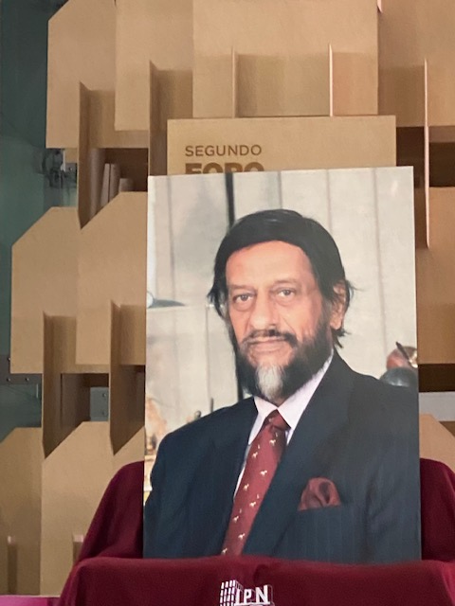
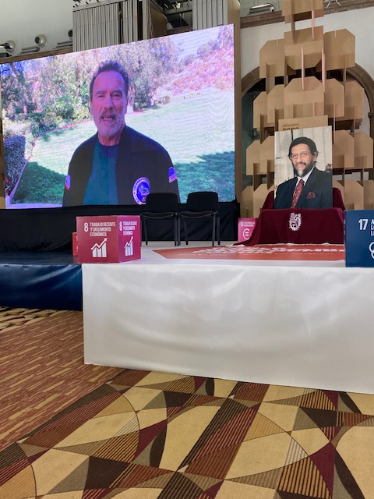

Slide 4
海面上昇と海洋汚染問題 海面上昇問題
2018年は2017年と比較して平均海面水位が3.7㎜上昇、過去最高を記録。平均上昇速度3.15㎜／年
南太平洋の島国や自然海岸の浸食をもたらす。日本では砂浜が30㎝、65㎝、1mの海面上昇で56.6%、81.7%、90.3%が消失する
氷床融解が主原因。北極海の海氷面積が年間北海道の面積程度減少、近いうちに夏季には消滅する。南極大陸の氷床の損失速度も予想を超えており、海面上昇は加速化の傾向。陸上の氷河の流出や海水の熱膨張も原因
CO₂などの温室効果ガスの排出による地球温暖化
CO₂は500年後に22%、1000年後に19%大気中に残存
温度上昇の1／3は数年以内、1／2が25年、3／4が250年、100%は1000年

Slide 5
海面上昇問題：地球温暖化問題
IPCCの2018年の1.5℃特別報告書：パリ協定の2℃目標を1.5℃目標へと厳しくすべし
1.5℃以下に抑制：CO₂を2010年比で2030年までに45%削減し、2050年までに排出を実質上0にすること
鳩山イニシアチブ（2009）：2020年までに1990年比CO₂を25%削減
現在の日本政府：2030年までにCO₂26%削減→もっと削減が必要
現在の日本政府：2050年にCO₂排出実質0を目指す→実質0を実現する

Slide 6
グテーレス国連事務総長の発言
「気候変動と戦うためには、石炭への中毒を止めなければならない」 （昨年の国連気候行動サミットにて）
日本は超々臨界圧（USC）以上の高効率石炭火力発電を輸出を含めて行っている
日本は事務総長の発言を重く受け止めて、早急に石炭火力発電を輸出を含めて止めるべきである

Slide 7
海洋汚染問題：海洋プラスチックごみ問題
世界のプラスチック生産量は50年で20倍、リサイクル率は9%
年間800万トン、即ちジャンボ機5万機分のプラスチックごみが海洋投棄
プラスチックごみの海洋投棄の累積の量は1.5憶トンと推定
多くの生物が海洋プラスチックごみで死傷している
日本ではレジ袋が年間400億枚、1人１日当たり１枚使用されている
84%が有効利用と言うが、58%は燃焼処理でエネルギーを回収
海洋プラスチックごみは中国、インドネシアが多く、日本は多くはない
プラスチックごみを中国に輸出していたが、中国が規制を始めた

Slide 8
海洋プラスチックごみ問題
プラスチックはreduce、reuse、recycleを原則とする。ごみの海外輸出をせず、国内で処理するが、燃焼処理を極力避ける。
大阪ブルーオーシャンビジョン（2019年、大阪G20）：2050年までに海洋プラスチックごみによる汚染を0にする→国際協力の目標を提示したことは前進だが、目標設定時期がはるかに遠い➔2050年を2030年に
2020年7月1日よりレジ袋の有料化→既に45か国以上がレジ袋の使用禁止➔日本もレジ袋の使用禁止をすべし
使い捨て用プラスチックは2030年までに25%削減→50%削減
生分解性プラスチック、バイオマスプラスチック、紙などへの移行
海洋生分解性プラスチック、素材の開発。天然由来の「高分解性酢酸セルロース」は1か月で5割分解。さらなるイノベーションを促進させる

Slide 9
マイクロプラスチック問題
マイクロプラスチック（5㎜以下）は日本近海に世界平均の27倍存在
工業用研磨剤、洗顔料、化粧品などに使用するために生産される
フリースジャケットや合成繊維の洋服の洗濯排水、即席ラーメンなどのプラスチック容器を用いた食品の食べ残しの水分に含まれる
マイクロプラスチック自体と付着したPCBなどを摂取し、生物濃縮により人間の健康にも影響が懸念される。食塩を通して2000個／年摂取されている
マイクロプラスチックファイバーを海に流す前の下水処理の時、あるいは洗濯機にフィルターでマイクロプラスチックを処理する必要がある

Slide 10
Durango Declaration on Climate Action and Sustainable Development
時間は我々の側にない。今世紀末に1.5℃目標を達成することにおいて、この10∼12年が未来を決定するので、今行動する必要がある。
21世紀は一人当たりの収入ではなく、一人当たりの温室効果ガス排出量が繁栄の尺度となるパラダイムシフトが必要である。
変革的行動は、現在の経済成長と主権のパラダイムに挑戦し、若者が既存の制度や施設に疑問を投げかける中心的存在の時のみ可能と認める。
我々はSDGｓや気候変動対策のために消費者の力を活用するなど破壊的な需要者側のイノベーションに取り組む。
我々は問題の一部であるだけでなく、気候変動に取り組み、SDGｓを実現するための解決策の一部であると自分自身を見ることを誓う。
我々は地球温暖化を1.5℃以下に緊急に制限するための行動を起こすため、国際機関、中央政府、地方政府、政治家、企業、若者たちの触媒になる必要がある。このアクションは知識に基づいて情報を得て、インスパイアされる必要がある。

